Slide 1
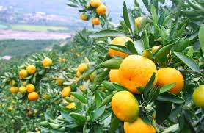
ციტრუსოვანთა გამრავლება და მოვლა - მოყვანის თანამედროვე ტექნოლოგიები - ასისტ. პროფ. ნ. ბერიძე

Slide 2
შესავალი
საქართველოში ციტრუსოვანთა მოვლა-მოყვანა ღია გრუნტში, შესაძლებელია შავი ზღვის სანაპირო, შეზღუდულ ნადგურ-კლიმატურ ზონაში, დღეისათვის იგი ძირითადად გავრცელებულია აჭარის (ქობულეთი, ხელვაჩაური), გურიის, სამეგრელოს და აფხაზეთის აგროეკოლოგიურ ზონებში. ჩვენს პირობებში მანდარინის მცენარის სასიცოცხლო ნულად მიღებულია ტემპერატურა -100C ქვემოთ. ოპტიმალურ ტემპერატურად, რომლის დროსაც მიმდინარეობს მანდარინის აქტიური ზრდა 20-250C. ზრდის პირველ პერიოდში, კრიტიკული მაქსიმალური ტემპერატურა შეადგენს 28-300C-ს, ხოლო ზრდის მეორე პერიოდში 35-360C-ს. ტემპერატურის უფრო მაღალი დონე იწვევს სასიცოცხლო პროცესების შეფერხებას და ნაყოფის ჩამოცვენას. ციტრუსისათვის აქტიურ ტემპარატურათა ჯამი 3500-50000C-ს შეადგენს. მანდარინი არ უყენებს ერთნაირ მოთხოვნას სითბოს, განვითარების ცალკეული ფაზების გავლისას. ფოთლების გაშლისათვის ოპტიმალური ტემპერატურაა 15 0C, ხოლო უფრო დაბალი ტემპერატურის პირობებში, ეს ფაზა ყოვნდება. ყვავილობა ნორმალურად მიმდინარეობს 17-190C პირობებში. ამ ფაზის გავლისათვის უფრო მაღალი ტემპერატურა (25-300C) ძალიან საშიშია, რადგან ის იწვევს ფოთლების გადახურებას, წყლის ტრანსპირაციას და ნასკვების მომეტებულ ცვენას.

Slide 3
ჩვენში გავრცელებული მანდარინის ძირითადი ჯიში-ფართო ფოთლოვანი უნშიუ
მცენარე ძლიერ მზარდია, სიმაღლე 3-5 მ-ია, ფართო, ოვალური ხშირად დატოტვილი, ძლიერ შეფოთლილი ვარჯით. ჩონჩხის ტოტები და ერთწლიანი ყლორტები სწორი, უეკლო, ფოთლები ოვალური ფორმის, ყუნწი გრძელი, ვიწროფრთიანი. ყვავილები კაშკაშა თეთრი, 21-24 სტერილური მტვრიანათი. ნაყოფი მსხვილი (60-63 გრ.), მომრგვალო-მობრტყო ფორმის, კანი გლუვი, ნარინჯისფერი. რბილობი წვნიანი, უთესლო, მოტკბო-მომჟავო გემოთი, ყინვაგამძლე. მსხმოიარობაში შედის მე-3-4-ე წელს, 12-15 წლის ნარგავები ჰექტარზე 25-30 ტონა მოსავალს იძლევა.

Slide 4
საადრეო ჯიში იაპონური მანდარინი ტიახარა უნშიუ
მცენარე საშუალო ან მცირე სიმაღლისაა, გაშლილი ვარჯით. მცენარეს ეკლიანობა არ ახასიათებს. ფოთოლი შეფერვით, მუქი მწვანეა, დიდი ან საშუალო ზომის, წვეროსკენ შევიწროებული, ფოთლის ზედაპირი გლუვი ან ოდნავ ტალღისებრია. დაძარღვა მკაფიო. ფოთოლი გრძელყუნწიანია, ვიწროფთიანი. ყვავილი _ წვრილი, ერთეულა ან ორი-ხუთი ცალი ერთად, იღლიური ან კენწრული, სურნელოვანი. ყვავილი ივითარებს მრავალ მტვრიანას. მტვერი სტერილურია. ტიახარა უნშიუს ნაყოფი საშუალო ზომისაა, მომრგვალო-შებრტყელებული. ნაყოფის კანი ყვითელ-ნარინჯისფერია, ადვილადმოცილებადი ნაყოფის რბილობისაგან. ნაყოფის კანი მდიდარია ეთერზეთოვანი ჯირკვლებით, რომელთა განლაგება ნაყოფის ზედაპირის მიმართ სხვადასხვანაირია. რბილობი უხვწვნიანია, უთესლო. ნაყოფის გული - ღრუა. სეგმენტების რაოდენობა საშუალოდ 9-დან 13 ცალია, ადვილადმოცილებადი ერთმანეთისაგან. ზოგჯერ, ნაყოფში შეიძლება შეგხვდეს 1-3 ცალი თესლი. მცენარე შედარებით ყინვაგამძლეა. მანდარინ უნშიუსათვის დამღუპველია ტემპერატურის დაწევა -12°C-ზე ქვემოთ. ფოთლები და ერთწლიანი ტოტები ზიანდება -7°C-ზე, ხოლო ტემპერატურის დაწევისას -9-10°C-ზე ზიანდება 2-3 წლიანი ტოტები. ამ კულტურისათვის კვების არედ მიღებულია 2×5 მეტრი. მანდარინის მოსავალის მიღება იგეგმება 6 წლიანი პლანტაციიდან. 10 წლიანი პლანტაცია ითვლება სრულმოსავლიანად.

Slide 5
კვლევის მიზანი და ამოცანები
კვლევის მიზანი და ამოცანები
კვლევის მიზანია - კულტური გამრავლება და ნიადაგის დამუშავება, განოყიერება და მულჩირება თანამედროვე ტექნოლოგიებით
xarisixiani da ევროპულ ბაზარზე ორიენტირებული mosavlis misaRebaდ, საჭიროა აგრეთვე:
- მცენარის გასხვლა -ფორმირება varjSi sinaTlis SeRwevadobis მიზნით
-araproduqtiuli totebis moSoreba
-nayofis damazianebeli niadaguri warmoSobis paTogenebis Semcireba
danaxarjebis Sesamcireblad აუცილებელია:
-sarevelebis moSoreba, gaTibva mulCirebის მიზნით
-xis simaRlis Semcireba
-xis jarmTelobis გაumjobeseba daavadebebisa da mwerebis Sesamcireblad

Slide 6
კვლევის შედეგები
კულტურის გამრავლება
მცირე სანერგე მეურნეობების ორგანიზაცია და მისი მნიშვნელობა
იმისათვის, რომ ფერმერული მეურნეობები უზრუნველყოფილი იყოს ციტრუსოვანთა, ელიტური და ჯანმრთელი ნერგით, საჭიროა თანამედროვე ტექნოლოგიების ხარჯზე სანერგე მეურნეობების ორგანიზაცია. ამისათვის აუცილებელია რამდენიმე თანმიმდევრული ოპერაციების ჩატარება, კერძოდ, საძირეების წინასწარი გამოზრდა, მყნობა და ნამყენის მოვლა-ფორმირება. თითოეული ოპერაცია კი მოითხოვს თავისებურ აგროტექნიკურ ღონისძიებებს, რისთვისაც სანერგეში უნდა იყოს შემდეგი განყოფილებები:
1

Slide 7
1. საძირეების გამოზრდის განყოფილება;
2. ფორმირების განყოფილება, სადაც მწარმოებს მყნობა და ნამყენის შემდგომი გამოზრდა. ეს უკანასკნელი ორი ნაკვეთისაგან შედგება, ჯერძოდ:
ა) პირველი წლის სანამყენე ნაკვეთი;
ბ) მეორე წლის ანუ ერთწლიანი ნამყენის გამოზრდის ნაკვეთი
3. სადედე განყოფილება.

Slide 8
ადგილის შერჩევა
სანერგეს მოსაწყობად ადგილის შერჩევას განსაკუთრებული მნიშვნელობა აქვს მაღალხარისხოვანი სარგავი მასალის მიღებისათვის. ამისთვისაც გათვალისწინებული უნდა იქნეს შემდეგი ფაქტორები: კლიმატი, ნიადაგი, რელიეფი, წყალი, დასახლებულ პუნქტან სიახლოვე, ნაკვეთის მოსავლიანობა, ფორმა და სხვა. სანერგე დაცული უნდა იყოს ქარებისაგან. ვაკე კი ოდნავ დაქანებული (5 გრ-მდე), ტენით ზომიერად უზრუნველყოფილ ნაკვეთს მეტი უპირატესობა ენიჭება. ნიადაგის მხრივ საუკეთესოდ ითვლება ღრმა, სტრუქტურული, საკვები ნივთიერებებით მდიდარი, მსუბუქი და საშუალო მექანიკური შედგენილობის, ქვიშნარი ნიადაგები. სანერგისათვის უნდა შეირჩეს შედარებით თბილი ნაკვეთები, სადაც ზამთრის პერიოდში ჰაერის საშუალო ტემპერატურა +10-12 გრ-ზე დაბალი არ იქნება. საძირეებისათვის რეკომენდირებულია ნიადაგის 30-35 სმ-ი სიღრმეზე მოხვნა. სანერგის ამ განყოფილებაში ნათესარები ერთ სავეგეტაციო პერიოდში უნდა დარჩეს. ფორმირების განყოფილებაში მცენარე 2-3 წლისა და ზოგჯერ მეტი ხნის განმავლობაში რჩება.

Slide 9
ამიტომ მისი ფესვთა სისტემა ღრმად ჩადის და შესაბამისად დიდ მოცულობას იკავებს, სადაც ნიადაგი უფრო ღრმად (50-60 სმ-ი) დამუშავებას მოითხოვს. განსაკუთრებული ყურადღება უნდა მიექცეს ნიადაგის განოყიერებას. 1 ჰა-ზე უნდა შევიტანოთ 40ტ ორგანული სასუქი-ნაკელი. ამასთან, ფოსფორი და კალიუმი საჭიროებისამებრ, რაც ნიადაგის ანალიზისას მასში არსებული საკვები ნივთიერებების შესწავლისა და შესაბამისად მინერალური საკვები ნივთიერების დოზების დაანგარიშებაში გამოიხატება.

Slide 10
საძირეების რგვა
საძირეები ირგვევა შემოდგომით - 15 ოქტომბრიდან 15 ნოემბრამდე, ან ადრე გაზაფხულზე - 15 თებერვლიდან 15 აპრილამდე. დარგვის წინ ერთი თვით ადრე ნიადაგი მუშავდება 20-25სმ-ის სიღრმეზე, ამასთან უნდა მოხდეს გამოყიერება. ერთ ჰექტარზე გაანგარიშებით საჭიროა შევიტანოთ ნაკელი ან ტორფი და მინერალური სასუქებით დამუშავებული კომპოსტი-40ტონა, მოქმედი ნივთიერებიდან ფოსფორი-
125კგ, კალიუმი-80კგ. დასარგავი საძირეების დიამეტრი ფესვის ყელთან 4მმ-ზე ნაკლები არ უნდა იყოს. იგი ირგვევა მწკრივში 25სმ-ის და რიგთაშორის 60სმ-ის დაშორებით. ამ წესით ერთ ჰექტარზე თავსდება 56 ათასი საძირე. იგი სისტემატიურად უნდა მოირწყვას, გაფხვიერდეს და გახმობის შენთხვევაში ახალი საძირე უნდა დაირგას. კვლები იმარგლება. ერთ მცენარეზე უნდა შევიტანოთ მოქმედი ნივთიერებიდან 2გრ აზოტოვანი სასუქი. შეტანის ვადად ორჯერადი გამოკვებით მიღებულია - აპრილი ანუ მცენარის ვეგეტაციის დასაწყისი და მეორე - ივნისი. ნაკვეთზე წუნწუხის შეტანა 2 ვადაში - მაისსა და ივნისში წარმოებს.

Slide 11
საძირის აღრზდა
უნდა აღინიშნოს რომ ჩვენს მიერ 2001 წელს აშშ შტატების კალიფორნიის შტატიდან ჩამოტანილი იქნა ორი ახალი საძირე „დრაკონი’ ’და „სანტა-მარია“ რომელზეც დამყნილმა მანდარინისა და ფორთოხლის მცენარეების ნაყოფი ორი კვირით ადრე შევიდა სიმწიფის ფაზაში ვიდრე ტრიფოლიატაზე დამყნილი მცენარეების ნაყოფები.
სანერგეში მოვლის ყველა ღონისძიება ზაფხულის განმავლობაში ისე უნდა მოეწყოს, რომ მყნობის პერიოდისათვის ღეროს დიამეტრმა 8-10 მმ-ს მიაღწიოს.აღნიშნულ კონდიციამდე მისაღწევად ჩვენს მიერ რეკომინდბული და გამოყენებული იქნა ნაკელის წუნწუხისა და აზოტის ხსნარით გამოკვება მყნობამდე ერთი თვით ადრე ,რომელიც ხელსუწყობს საძირეს სიმსხოში ზრდას და ამვე დროს კანი კარგად სცილდება მერქანს.(კალიფორნია) დაავადებებისა და მავნებლების წინააღმდეგ საჭიროა საძირეების 1 პროცენტიანი ბორდოს ხსნარით შეწამვლა, ხოლო ტკიპების წინააღმდეგ საჭიროა გოგირდის შეფრქვევა.

Slide 12
მყნობა
უმჯობესია ჩატარდეს ჩრდილოეთი, ჩრდილო-დასავლეთის ან ჩრდილო-აღმოსავლეთის მხარეზე. სამხრეთით კვირტის ჩასმას უნდა ვერიდოთ, რადგან მზის სხივებმა შეიძლება გამოაშროს. მყნობა არ შეიძლება წვიმაში, დილის ნამის გამოშრობამდე. აგრეთვე ძლიერი ქარისა და დიდი სიცხის დროს. არსებობს მყნობის საუკეთესო მეთოდები, კერძოდ, ჩვეულებრივი T-მაგვარი მეთოდი, მეორე კი გაუმჯობესებული, რომელიც შემდგომში მდგომარეობს: კალმები თავსდება სპეციალურ ჩანთაში, რომელიც მყნობელს თასმებით აქვს წელზე მიმაგრებული, კალმები მასში ჩაწყობილია ჰორიზონტალურად - ყუნწების ერთი მიმართულებით, ჩანთის მარცხენა მხარე ღიაა, საიდანაც მყნობელი მარცხენა ხელით იღებს კალამს, იჭერს იმავე ხელის საჩვენებელი თითით ასაჭერი კვირტის მოპირდაპირე მხრიდან, დანის პირს ათავსებს მოსაჭრელი კვირტის ქვემოთ 1-2 სმ-ის დაცილებით, შემდეგ კი დანის ერთი მოსმით ჭრის კვირტს,

Slide 13
რასაც მოჰყვება აგრეთვე მერქნის ნაწილიც. კვირტის აჭრას იწყებს დანის პირით და ამთავრებს მისი წვეროთი. კვირტს არ ამოაყოლებს დანის კვირტს, მას იჭერს იმავე ხელის ცერით, რომელშიც დანა უჭირავს. შემდეგ იხრება საძირისაკენ და ფესვის ყელთან აკეთებს ვერტიკალურ ჭრილს დანის პირის ზემოთ აყოლებით. იქვე კეთდება ოდნავ მოზრდილი განივი ჭრილი, საძირეში ჩაშვებული კვირტი ოდნავ ჩაწოლით ხსნის ვერტიკალური ჭრილის კედლებს და შიგ მჭიდროდ თავსდება. განაჭერში კვირტის ჩაშვება ხდება პირდაპირ ცერით დანის დაწოლით, რომლის ზედმეტი ნაწილი, რაც ჭრილში არ ჩაეტევა, უნდა მოსცილდეს. ამ მეთოდით ერთ დღეში შეიძლება 1500-2000 ძირის დამყნობა და ამასთან, მაღალი გახარების პროცენტი.

Slide 14
მიღებულია აგრეთვე - მყნობის შედარებით ახალი მეთოდი - ე.წ. მიდებით მყნობა. ამ დროს კვირტის აღება ხდება ისეთივე წესით, როგორც ზემოთ იყო აღნიშნული, მაგრამ იმ განსხვავებით, რომ ჭრილი საძირეზე კი არ კეთდება, არამედ ანათალი ვერტიკალურად, ზემოდან-ქვემოთ კეთდება, ამ შემთხვევაში ანათალის ქვემოთ ვუტოვებთ 1-2 სმ-ს სადაც ჯდება კვირტი ქვემოთა ნაწილში დანარჩენს კი მივადებთ ანათალზე და ვახდენთ შეხვევას. ასეთი მეთოდით შესაძლებელია მყნობა ჩატარდეს წელიწადის ყველა პერიოდში, თუ სათანადოდ გვაქვს სანამყენე მასალა და პირობები. ჩვენი დაკვირვებით, აღნიშნული მეთოდი საკმაოდ მაღალ ეფექტურია

Slide 15
ნიადაგის განოყიერება და მცენარის კვება
მსხმოიარე ბაღში ნიადაგის დამუშავება–დაუბარად, ვინაიდან მანდარინის მკვებავი-შემწოვი ფესვთა სისტემის უმრავლესობა მდებარეობს ვარჯის ქვეშ 30 სმ–მდე სიღრმეზე, ბარვის დროს ხდება მათი დაზიანება, რომელთა აღდგენა მოშუშებას სჭირდება დრო და ის საკვები მარაგი, რომელიც გამოყენებული უნდა ყოფილიყო ახალგაზრდა ყლორტებისა და ნაყოფის წარმოქმნაზე იხარჯება ტრავმის მოშუშებაზე. გარდა ამისა დაზიანებულ ადგილებზე სახლდებიან დაავადების გამომწვევი მიკრობები და აავადებენ ფესვთა სისტემას. ამიტომ მიზანშეწონილია წარმოებდეს ნიადაგის მულჩირება ორგანული ნივთიერებებით. მიზანშეწონილია მულჩირების წრიული ფორმა ან 2 მეტრიან ზოლად, თუმცა, ის არ უნდა ეხებოდეს ხეს, დაშორებული უნდა იყოს მინიმუმ 10 სმ–ით. ძალიან ახლოს მისმა მოთავსებამ შეიძლება გამოიწვიოს სოკოვანი, პათოგენების გამრავლება და ზამთარში მღრნელების თავშესაფარი გახდეს.

Slide 16
დანარჩენ 2–3 მეტრიან ზოლზე ითესება სიდერატები, ანუ ეგრეთწოდებული საფარი კულტურები. მულჩირებაში იგულისხმება: ნაკელის, კომპოსტის, ნახერხის და სხვა მასალის შეტანა. ძროხის, ცხენის, თხის და ცხვრის ნაკელის ნარევი კარგი მულჩია. ფრინველის ნაკელის გამოყენების შემთხვევაში უნდა მოხდეს მისი კომპოსტირება მცენარეულ მასალასთან, რადგან ის მეტი რაოდენობით შეიცავს აზოტს, ვიდრე მცენარეს სჭირდება. ორგანული სასუქი, რომელიც თავად არის ნიადაგის მიკრობების მატარებელი, საშუალებას აძლევს ნიადაგს ნელ–ნელა მიიღოს საკვები ელემენტები. ის აუმჯობესებს შეტანილი სასუქების ეფექტურობას, არეგულირებს ტენისა და ტემპერტურულ რეჟიმს და ხელსუწყობს ჯანსაღი ფესვთა სისტემის ჩამოყალიბებას. დაშლისას ის წარმოადგენს აზოტის წყაროს, რის გამორეცხვა წყლით, მარტივად არ ხდება. იმის მიხედვით თუ, როგორია ტენის შემცველობა მულჩში 1ჰა-ზე საჭიროა მისი რაოდენობა განსაზღვრული იქნეს 10–40 ტონამდე. მეტი რაოდენობით შეტანა საჭიროა იმ შემთხვევაში, როცა მანამდე ორგანული სასუქი არ იყო, ან მცირე დოზით იყო შეტანილი.

Slide 17
ა ზ ო ტ ი
აზოტის დოზები ახალგაზრდა ბაღში:
– პირველ წელს ერთ ხეზე საჭიროა 50 გრ. სუფთა ელემენტი;
– მეორე წელს ერთ ხეზე საჭიროა 100 გრ. სუფთა ელემენტი;
– მესამე წელს ერთ ხეზე საჭიროა 100–200 გრ. სუფთა ელემენტი (დამოკიდებულია ხის სიდიდეზე);
– მეოთხე წელს ერთ ხეზე საჭიროა 250 გრ. სუფთა ელემენტი;
მსხმოიარე ბაღში ერთ ხეზე სშუალოდ 250–500 გრ. სუფთა ელემენტი (დამოკიდებულია ხის სიდიდეზე).
შენიშვნა: სუსტი მცენარე აზოტის დიდ რაოდენობას ვერ შეითვისებს.

Slide 18
ფოსფორი და კალიუმი
ფოსფორის დეფიციტის მქონე მცენარეები ისხამენ უფრო მეტად სქელკანიან და ნაკლებად წვნიან ნაყოფებს.
კალიუმი ეხმარება ნაყოფს დაუზიანებელი კანის შენარჩუნებაში, აუმჯობესებს გემოს, ახდენს სიმჟავისა და შაქრიანობის ბალანსირებას და ზრდის ნაყოფის შენახვის ვადას. შესაძლებელია კალიუმის 1%–იანი ხსნარის მცენარეზე შესხურება სიმწიფის პერიოდში. ფოსფოროვანი და კალიუმიანი სასუქების შეტანა, მანდარინის ბაღში ხდება მხოლოდ, ნიადაგის ქიმიური ანალიზის შედეგად. მიკროელემენტების: თუთიისა და მანგანუმის შეტანა უნდა მოხდეს ყოველწლიურად გაზაფხულზე ფოთლებზე შესხურებით, შემდეგი ნარევით: თუთია (500 –1000 მგ/ლიტ).+მანგანუმი (300–700მგ/ლიტ), შესაძლებელია მათი ცალ–ცალკე შესხურება.

Slide 19
მანდარინის ორგანული და მინერალური სასუქებით გამოკვების სქემა
სასუქის სახე | საშუალო რაოდენობა ხნოვანების მიხედვით
 | 1-5 წლამდე | 6-10 წლამდე | ზემოთ
ორგანული | 25კგ. | 40კგ. | 60 კგ.
აზოტი | 30-80გრ. | 100-150გრ. | 250-500გრ.
ფოსფორი | 150გრ. | 300გრ.
კალიუმი | 50გრ. | 100-120გრ.
მაკროელემენტები | 30-50 გრ. | 80-150 გრ. | 200-250 გრ.

Slide 20
მცენარის გასხვლა -ფორმირება
მცენარის გასხვლა -ფორმირების პრაქტიკული მხარეები
ცდაში გამოყენებული იქნა შემდეგი სასხლავი ინტრუმენტები= სეკატორი ანუ ხელის სასხლავი, მძიმედ სასხლავი, 1.25 სმ. დიამეტრზე დიდი ზომის ტოტების შესაჭრელად, დიდი ხეების შემთხვევაში, შეიძლება გამოდგეს ტოტების შესაჭრელად საჭრელი ხერხი, გრძელტარიანი საჭრელი ხერხი, ბაღის კიბე.

Slide 21
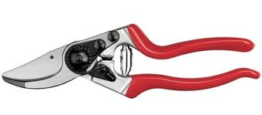
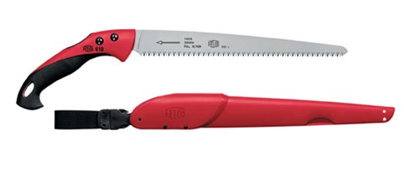
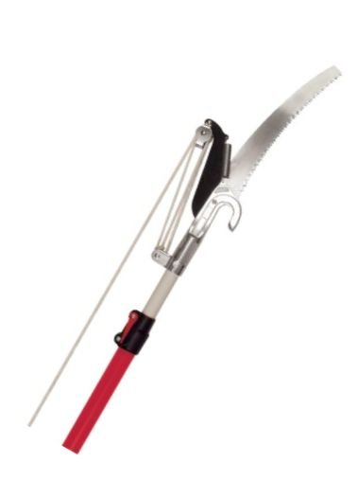
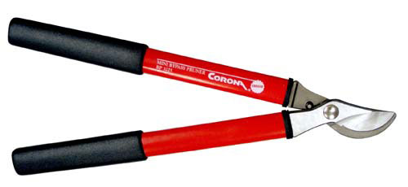

Slide 22
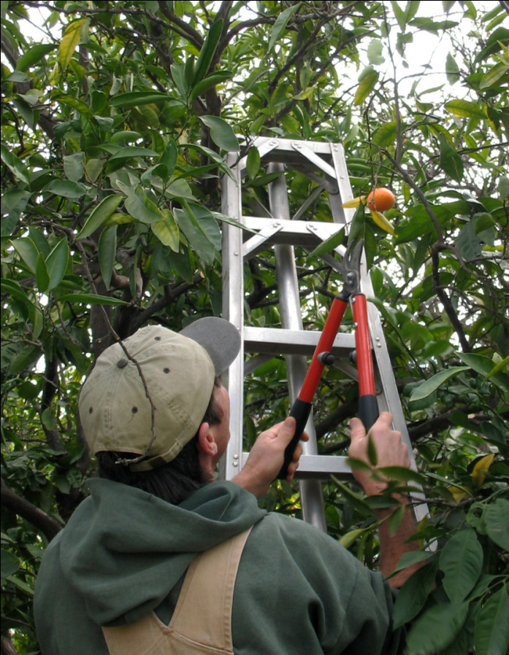

Slide 23
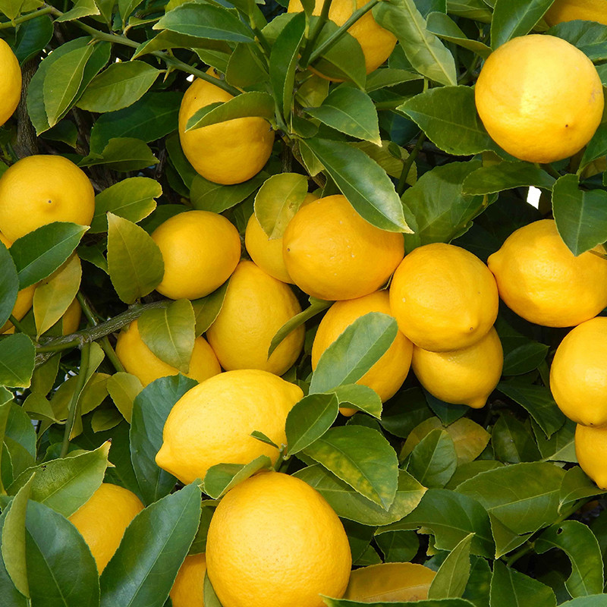
ლიმონი

Slide 24
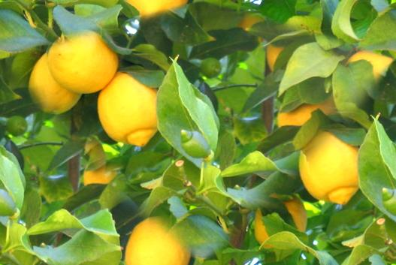
ლიმონი

Slide 25
ნიადაგის ძირითადი დამუშავება
მანდარინის გასაშენებლად ნაკვეთის ძირითადი დამუშავება ხდება პლანტაჟის წესით. მისი დაქანების ხასიათის მიხედვით მიმართავენ მთლიან დამუშავებას ან ეწყობა ტერასები. ნიადაგი მზადდება დარგვამდე 1–2 წლით ადრე. ნაკვეთი უნდა განთავისუფლდეს ხეებისა და ბუჩქნარებისაგან. დარჩენილი ფესვები უნდა ამოიძირკვოს 50–60 სმ სიღრმეზე და დამუშავდეს მთელ სიღრმეზე. ამის შემდეგ ითესება სასიდერაციო კულტურები (უმჯობესია პარკოსნები). ნიადაგის დაბარვით დამუშავება არაა რეკომენდებული, რათა არ დაზიანდეს მკვებავი შემწოვი ფესვთა სისტემა. ამავე მიზეზით მცენარესთან ახლოს ნიადაგი არ უნდა გაფხვიერდეს 3-5სმ-ზე მეტ სიღრმეზე. შედეგიანია დრენაჟის გაუმჯობესება, დამულჩვა. ნიადაგის დამუშავებისათვის კარგი პერიოდია თებერვალი - მარტი.

Slide 26
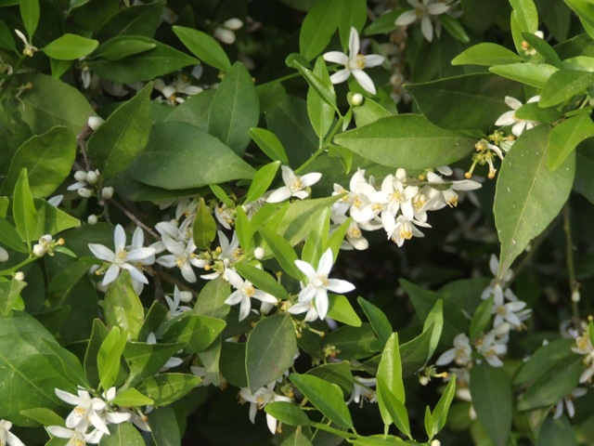
ლიმონის ყვავილობა

Slide 27
ნიადაგის დარგვისწინა დამუშავება
დამუშავებულ ნიადაგზე 1–2 წლის შემდეგ საჭიროა დასარგავი ორმოების წინასწარი ამოღება 2 x 5 მ კვების არით. ორმო უნდა იყოს ერთი მეტრი დიამეტრისა და 0,4–0,5 მ სიღრმის. ორმოდან ამოღებული მიწის ფენები იწყობა ცალ–ცალკე. დარგვამდე 2–3 კვირით ადრე ორმოებს ავსებენ შემდეგნაირად: მიწის ზედა ფენას ურევენ ორგანულ სასუქს 20–25 კგ რაოდენობით; 0,6–0,8 კგ სუპერფოსფატს, მძიმე ნიადაგებს 30 კგ–მდე ქვიშას და მჟავე ნიადაგებს კირს.

Slide 28
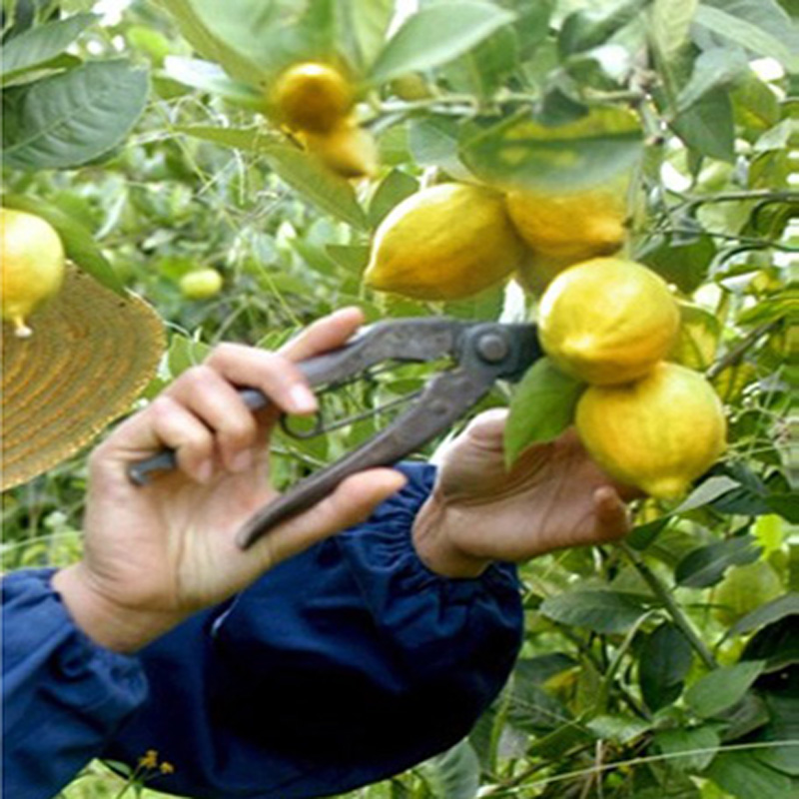
ვილოაფრანკა(მოსვლის აღება)

Slide 29
დარგვა
დარგვა წარმოებს 1–2 წლიანი, კარგი ფესვთა სისტემის მქონე სტანდარტული ნერგებით. დარგვის წინ ნერგზე უნდა მოიჭრას დაზიანებული ფესვები და ტოტები. დარგვა შეიძლება გვიან შემოდგომაზე და გაზაფხულზე (15 აპრილამდე). დარგვამდე ფესვებს ამოავლებენ წუნწუხში, ათავსებენ ორმოში, აყრიან მიწას და ტკეპნიან. აუცილებლად გასათვალისწინებელია რომ, დარგული ნერგის ფესვის ყელი იყოს ნიადაგის ზედაპირიდან 3–4 სმ სიმაღლეზე. მცენარე უნდა მოირწყას და აიკრას ჭიგოზე. კონტეინერული წესით გამოყვანილი ნერგი შეიძლება დაირგოს წლის ნებისმიერ დროს.

Slide 30
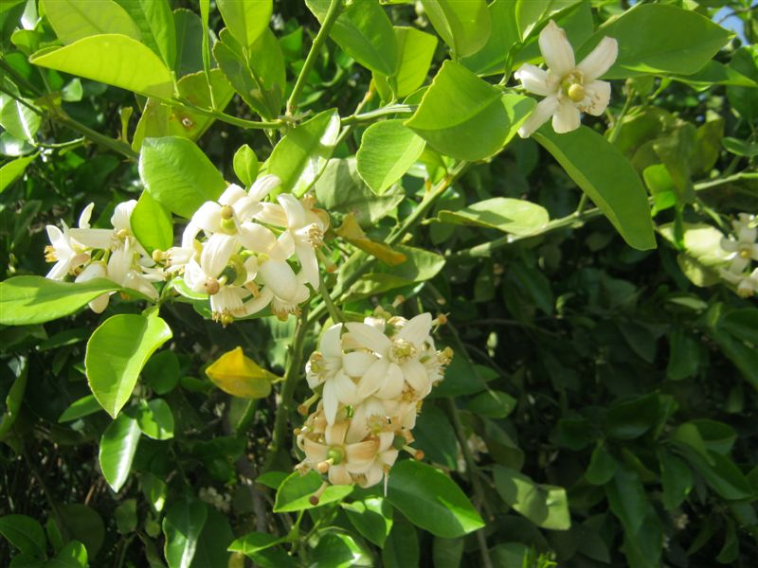
კომუნე

Slide 31
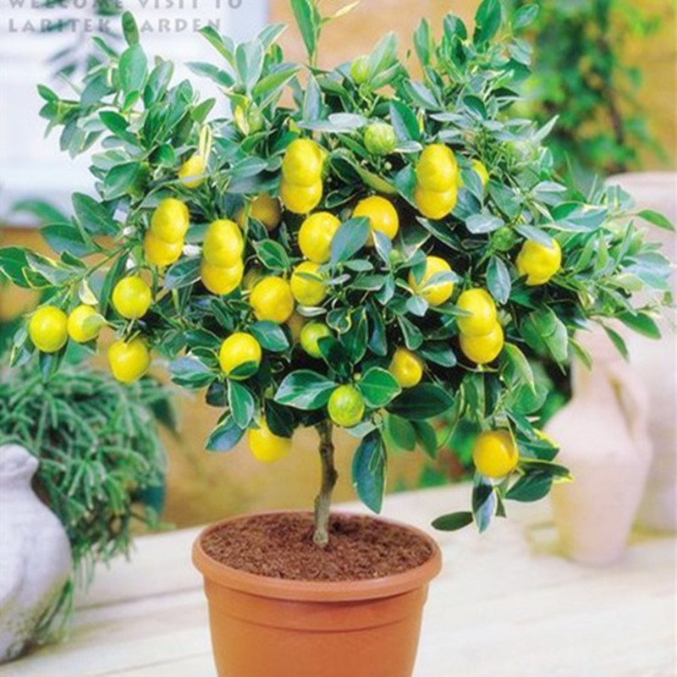
კომუნე

Slide 32
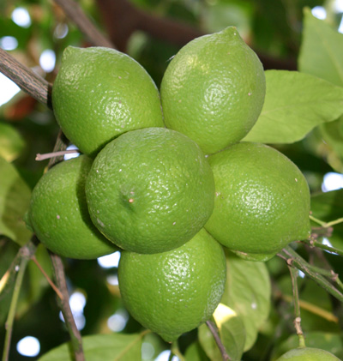
მეიერი

Slide 33
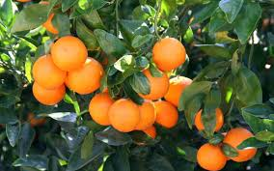
მანდარინი

Slide 34
მანდარინი

Slide 35
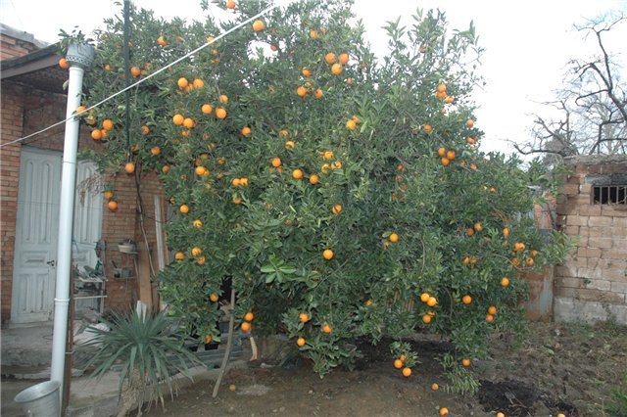
ფორთოხალი

Slide 36
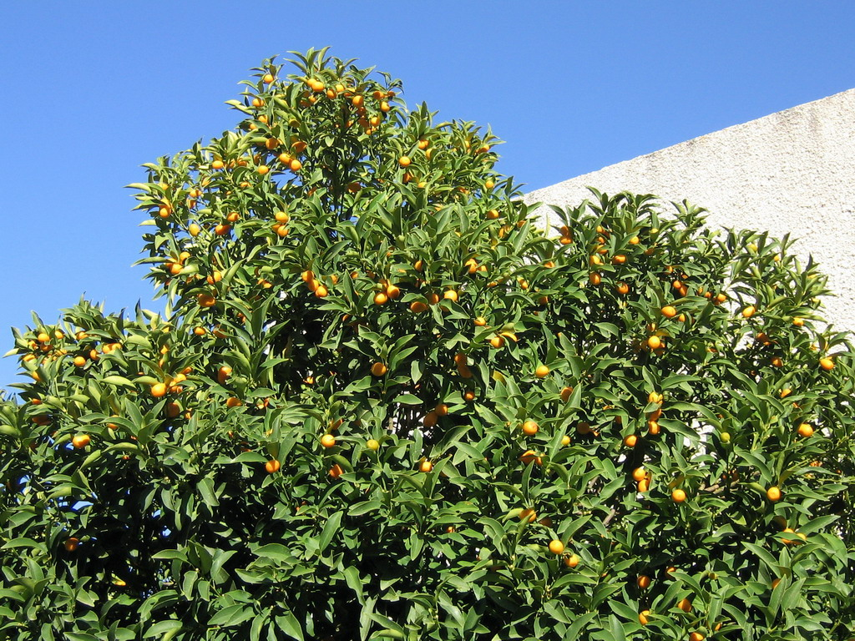
კოლექტიური

Slide 37
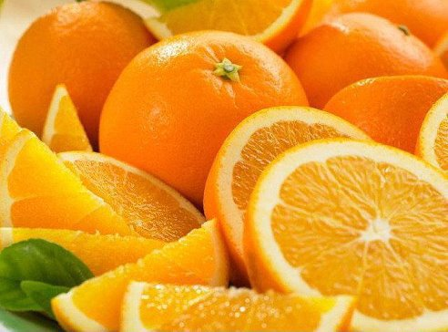
ფორთოხალი

Slide 38
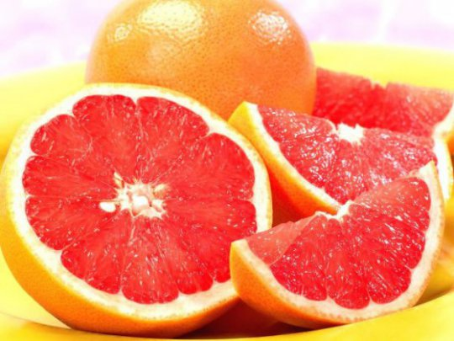
წითელრბილობიანი ფორთოხალი კოროლიოკი

Slide 39
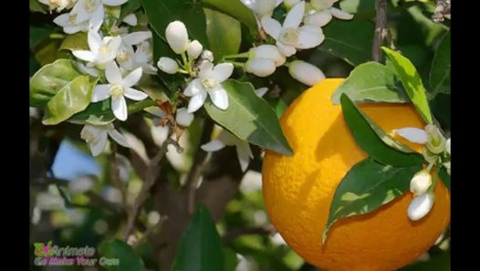

Slide 40
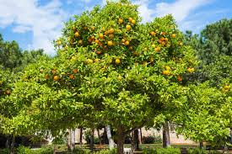

Slide 41
ახალგაზრდა ნარგავების მოვლა.
ახალგაზრდა ნარგავების მოვლა. ციტრუსოვანთა ბაღის გაშენების პირველ წლებში ახალგაზრდა ნარგავი განსაკუთრებულ მზრუნველობასა და მოვლას საჭიროებს. ცუდი ზრდის პირობებში ჩაყენებული ნარგაობა სუსტი ვეგეტაციით ხასიათდებიან, ვერ ავლენენ ჯიშურ თვისებებს, ეცემა მათი გამძლეობა გარემოს არახელსაყრელი პირობებისადმი, გვიანდება მსხმოიარეობაში შესვლა. ყოველი ეს კი უარყობით გავლენას ახდენს მათ შემდგომ ზრდა-განვითარებასა და მოსავლიანობაზე.
ახალგაზრდა ბაღის მოვლა ძირითადად მოიცავს ფორმირებას, ნიადაგის მოვლას, სასუქების შეტანას, მავნებლებისა და დაავადებათა წინააღმდეგ ბრძოლის ღონისძიებათა ჩატარებას, მორწყვას და გაშენების პირველ წლებშივე სამეჩხრის ლიკვიდაციასა და სხვა.
ხეხილის ბაღში ნიადაგის მოვლის მიზანს შეადგენს მცენარის ზრდა- განვითარებისათვის ხელსაყრელი პირობების შექმნა. ის ძირითადად გულისხმობს ნიადაგის წყალ-ჰაეროვან და საკვები რეჟიმის მოწესრიგებას.

Slide 42
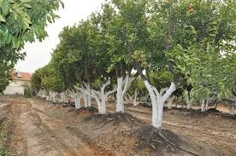

Slide 43
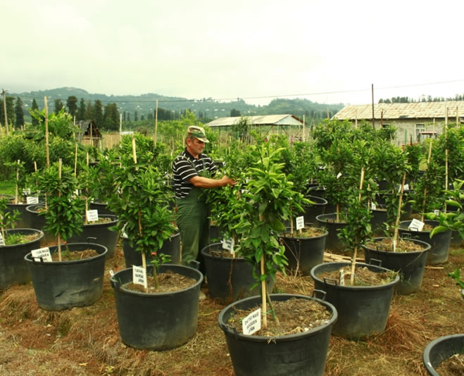

Slide 44
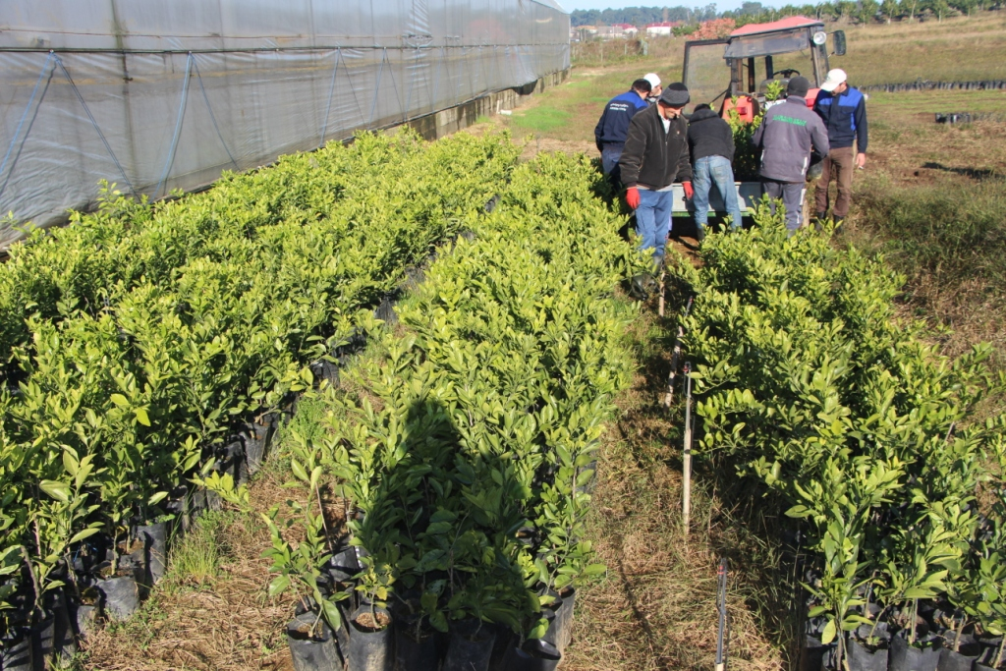

Slide 45
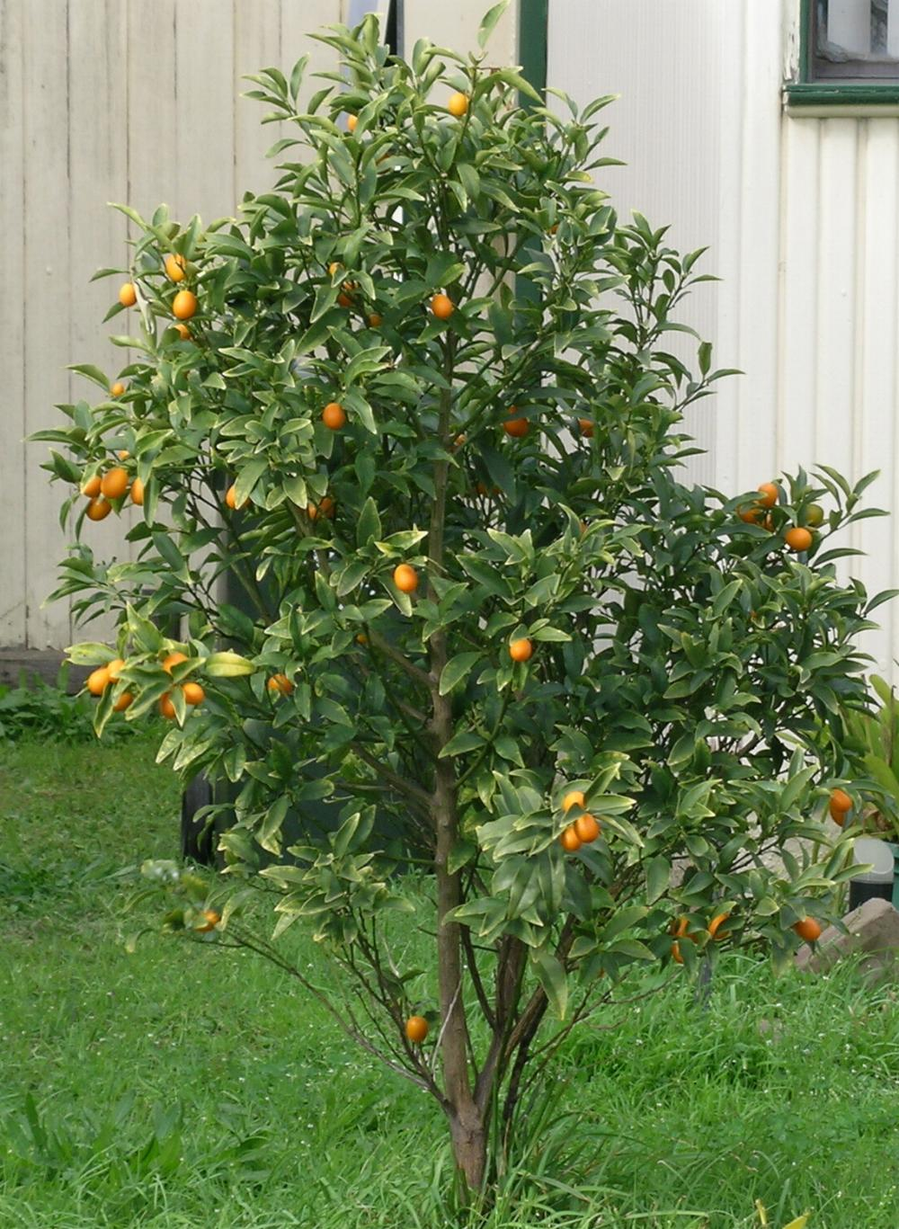

Slide 46
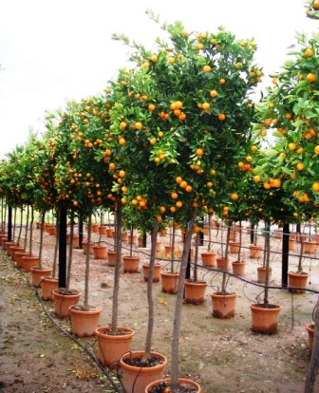

Slide 47
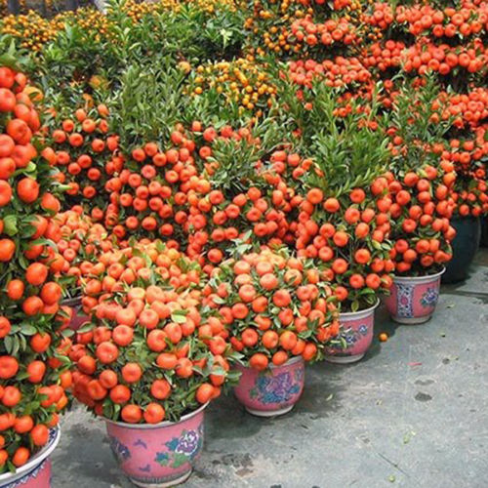
ფოტო კოლაჟი

Slide 48
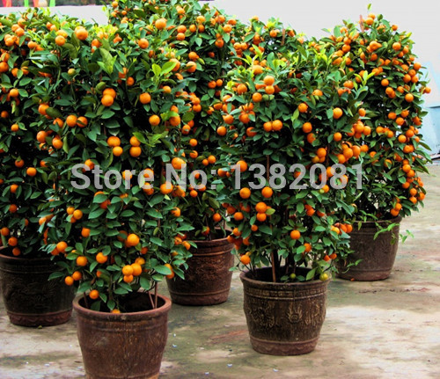

Slide 49
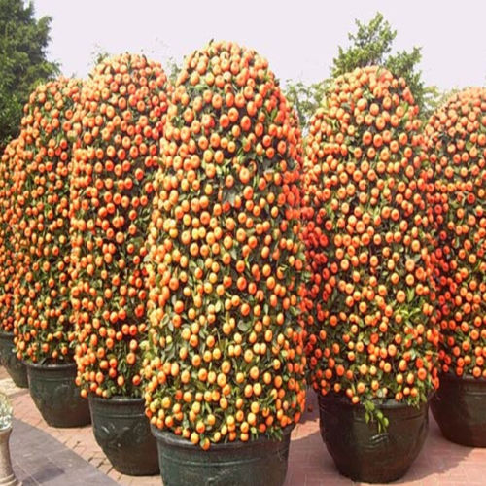

Slide 50
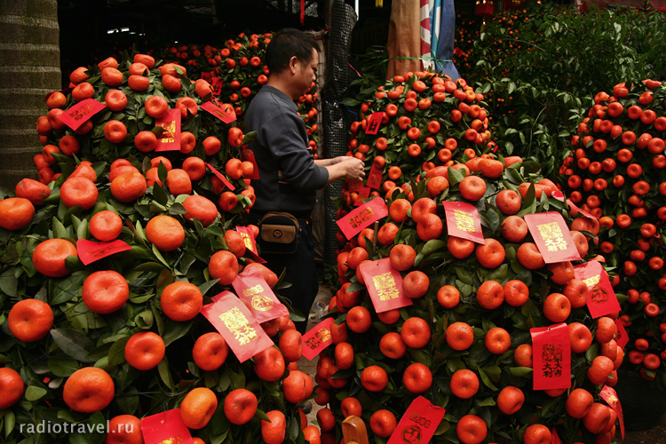

Slide 51
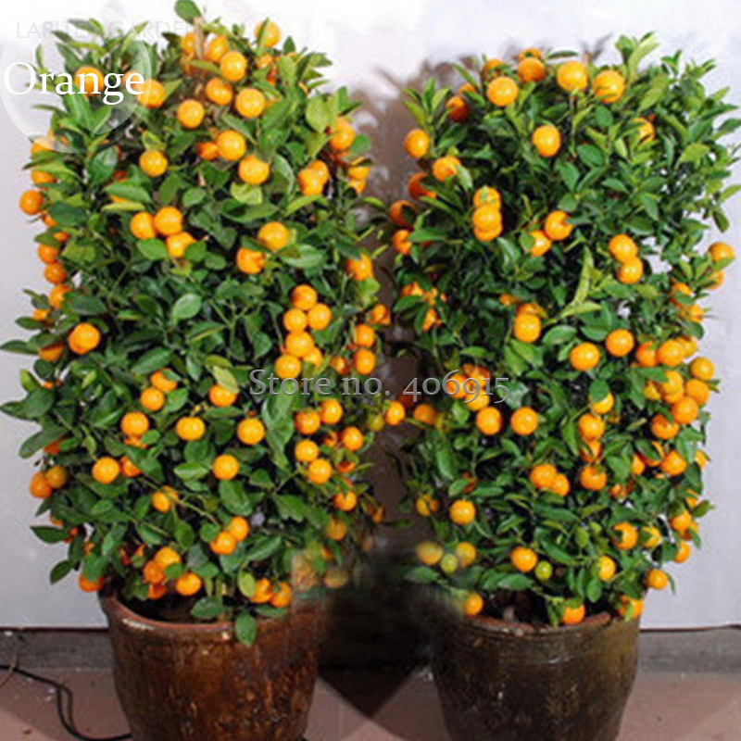

Slide 52
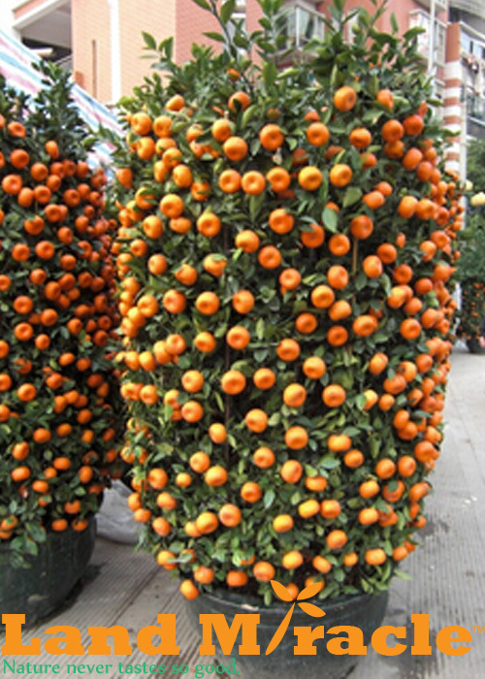

Slide 53
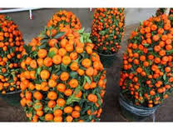

Slide 54
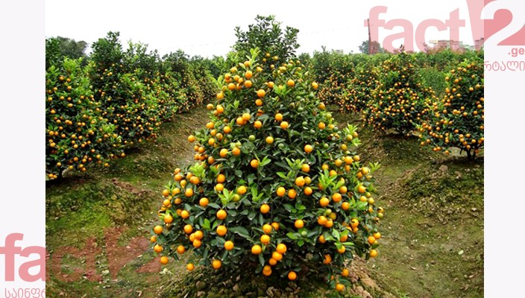

Slide 55
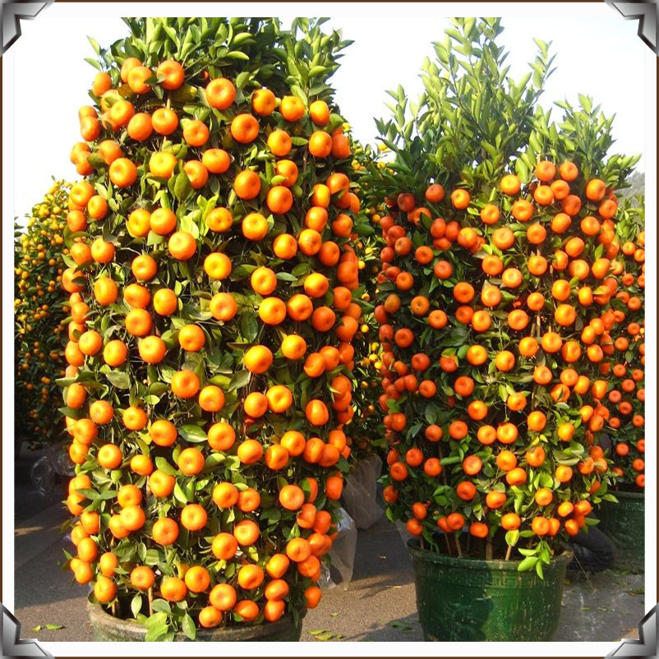

Slide 56
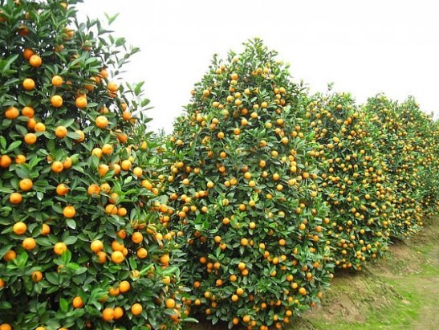

Slide 57
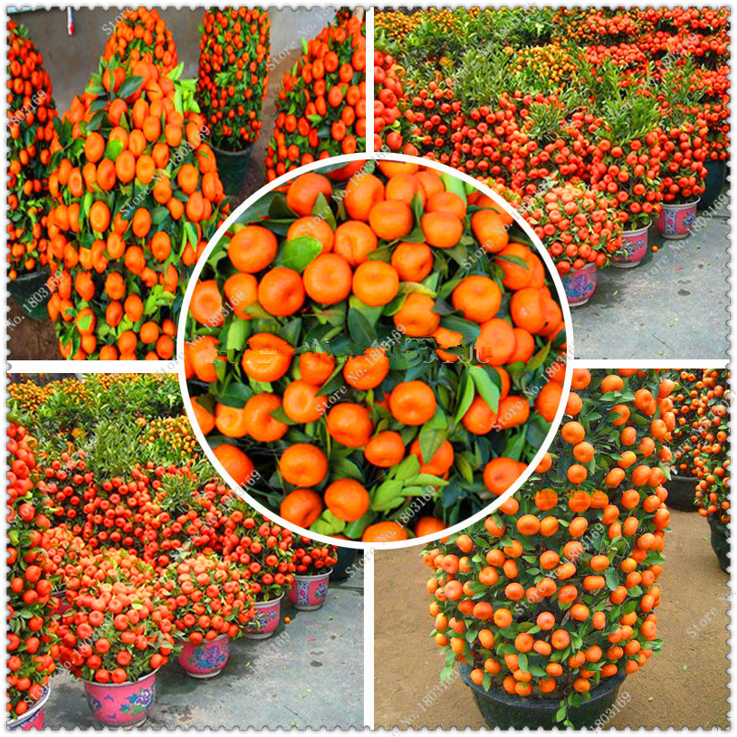

Slide 58
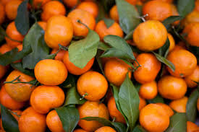

Slide 59
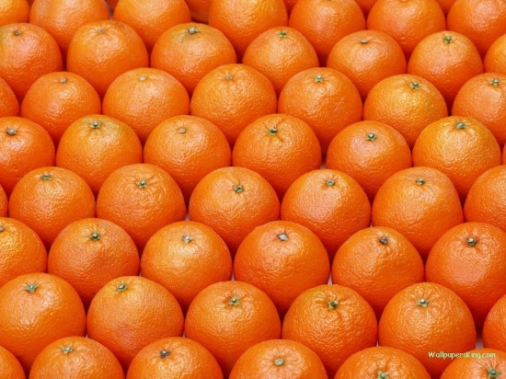

Slide 60
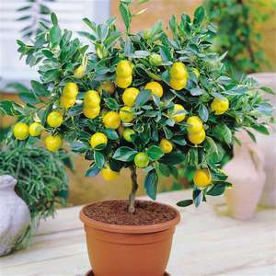

Slide 61
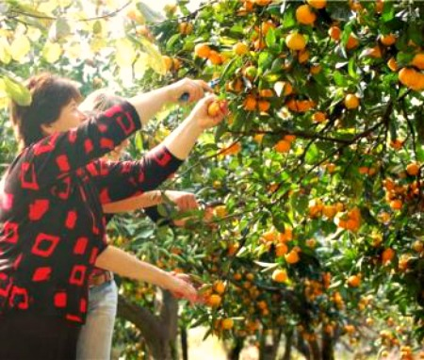

Slide 64
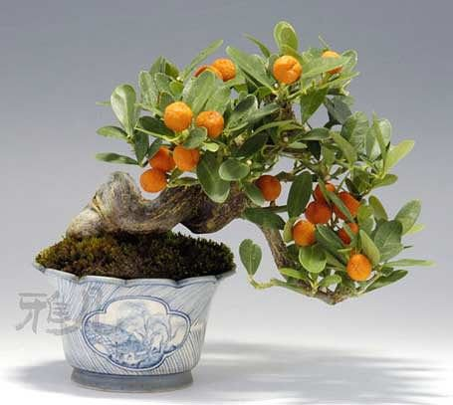

Slide 65
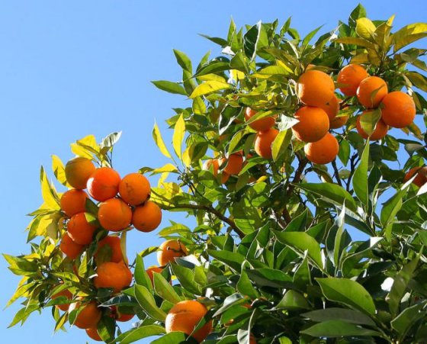

Slide 66
